Slide 1
Mechanika I.
VY_32_INOVACE_10-06
Rovnoměrně zrychlený pohyb

Slide 2
Rovnoměrně zrychlený pohyb
Rovnoměrně zrychlený pohyb je speciálním případem pohybu nerovnoměrného.
Nerovnoměrný pohyb – velikost rychlosti se mění „různě“, není funkcí času.

Slide 3
Rovnoměrně zrychlený pohyb
Rovnoměrně zrychlený pohyb je speciálním případem pohybu nerovnoměrného.
Rovnoměrně zrychlený pohyb – velikost rychlosti se mění „pravidelně“,
je funkcí času. Rovnoměrně se zvětšuje nebo zmenšuje.

Slide 4
Za libovolné stejné časové intervaly se velikost rychlosti změní o stejnou hodnotu.
Interval 1 s
0 m/s 2 m/s 4 m/s 6 m/s
Změnu rychlosti charakterizuje veličina zrychlení.

Slide 5
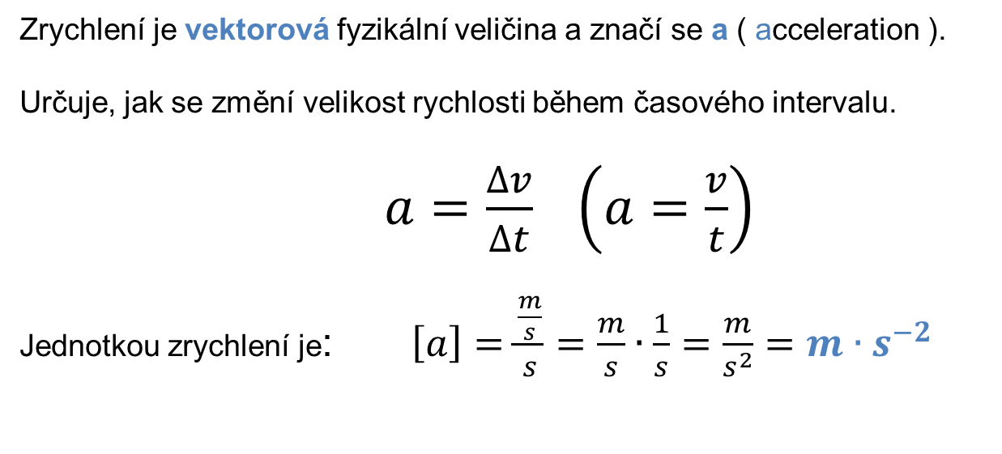
Zrychlení je vektorová fyzikální veličina a značí se a ( acceleration ).
Určuje, jak se změní velikost rychlosti během časového intervalu.
$a=\frac{∆v}{∆t}$ $\left(a=\frac{v}{t}\right)$
Jednotkou zrychlení je: $\left[a\right]=\frac{\frac{m}{s}}{s}=\frac{m}{s}∙\frac{1}{s}=\frac{m}{s^{2}}=m∙s^{−2}$

Slide 6
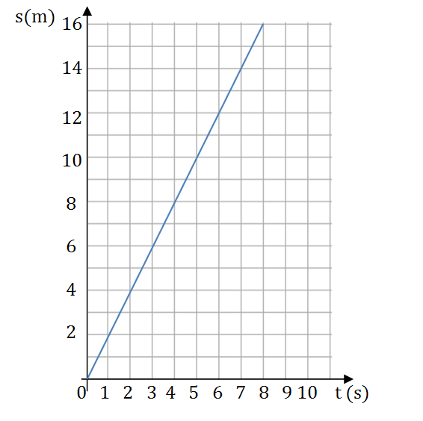

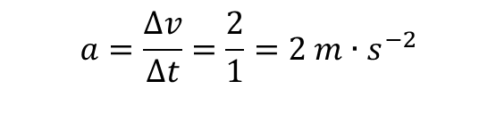



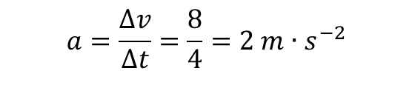


Velikost okamžité rychlosti hmotného bodu je přímo úměrná času:
$$v=a∙t=at$$
$$v(m∙s^{−1})$$
$$∆v$$
$$a=\frac{∆v}{∆t}=\frac{8}{4}=2 m∙s^{−2}$$
$$∆t$$
$$∆v$$
$$a=\frac{∆v}{∆t}=\frac{2}{1}=2 m∙s^{−2}$$
$$∆t$$

Slide 7
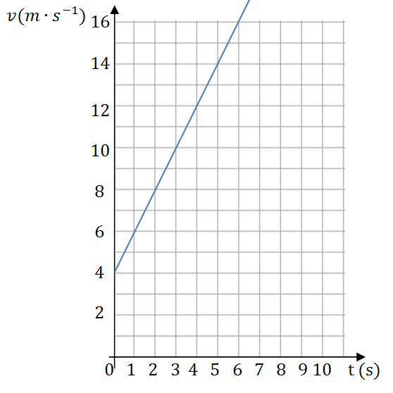
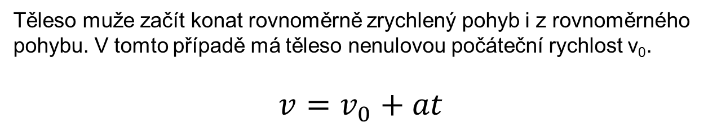

Těleso muže začít konat rovnoměrně zrychlený pohyb i z rovnoměrného pohybu. V tomto případě má těleso nenulovou počáteční rychlost v₀.
$$v=v_{0}+at$$
$$v_{0}$$

Slide 8
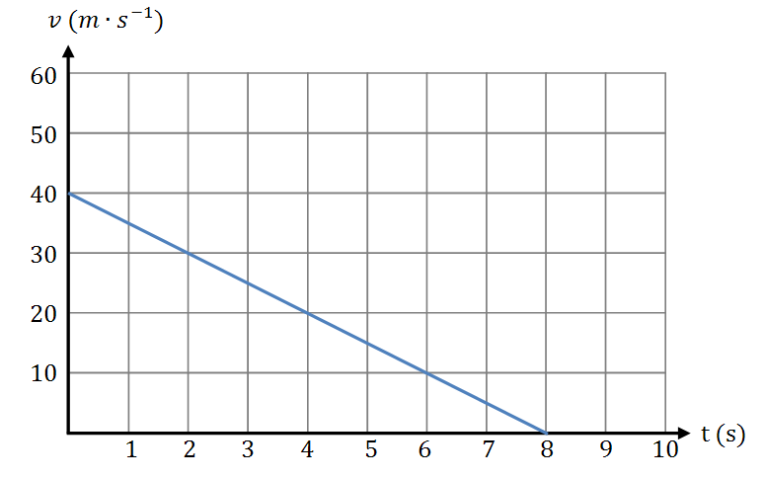
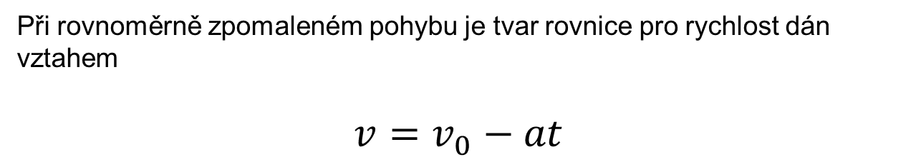

Při rovnoměrně zpomaleném pohybu je tvar rovnice pro rychlost dán vztahem
$$v=v_{0}−at$$
$$v_{0}$$

Slide 9
Autor obrázků: Alan Pieczonka
Zdroj klipartů: MS Office

Slide 10
Děkujeme za pozornost.
Autor DUM: Mgr. Alan Pieczonka

